Slide 1
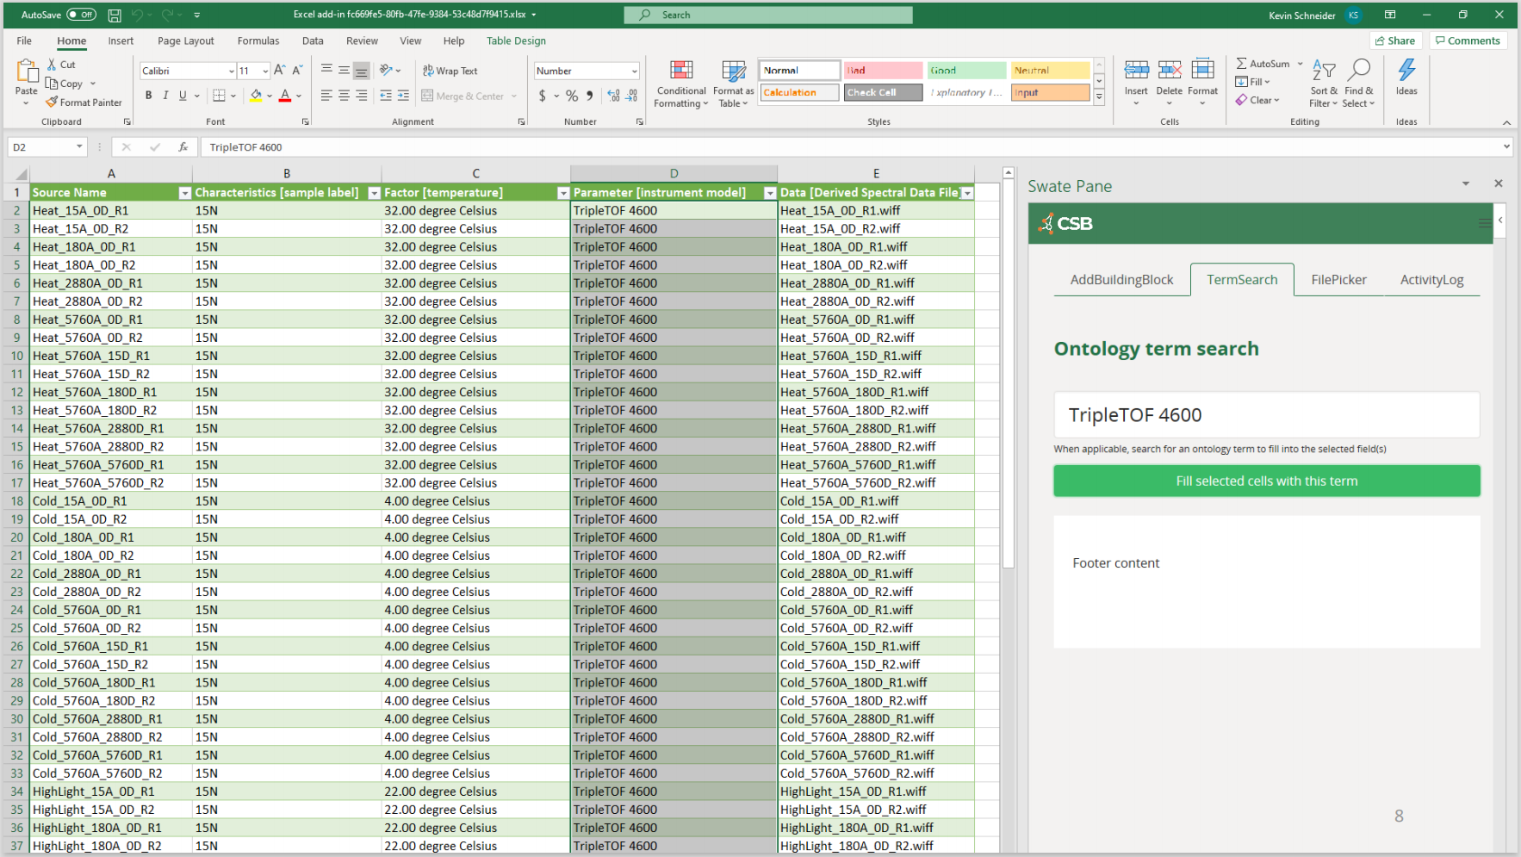


Random instrument
Notes:
Um dem Anwender die Verwendung von nicht integrierten Begriffen zu ermöglichen, schlägt Swobup (Swate OBO Updater) die Brücke zur NFDI4plants Ontologie, die diese Begriffe bis zur Einbindung in bestehende Ontologien zwischenlagert.
- Swobup Funktionalität
- Pflanzenontologien/technikontologien/Unit ontology sind enthalten, aber dennoch nicht vollständig,
- Sobald ein Begriff fehlt kann dieser händisch eingetragen werden und TA1 kümmert sich darum diesen Begriff der eigentlichen Ontologie anzugliedern, sodass diese nach und nach komplettiert wird
1

